Slide 1

操作系统课程实验 ——从0到1的小型内核实现
2026年 秋季学期

Slide 2
lab-1 机器启动
0. 如何维护你的实验仓库
1. 进入main函数
2. 串口与格式化输出
3. 共享资源与自旋锁
4. 实验小结

Slide 3
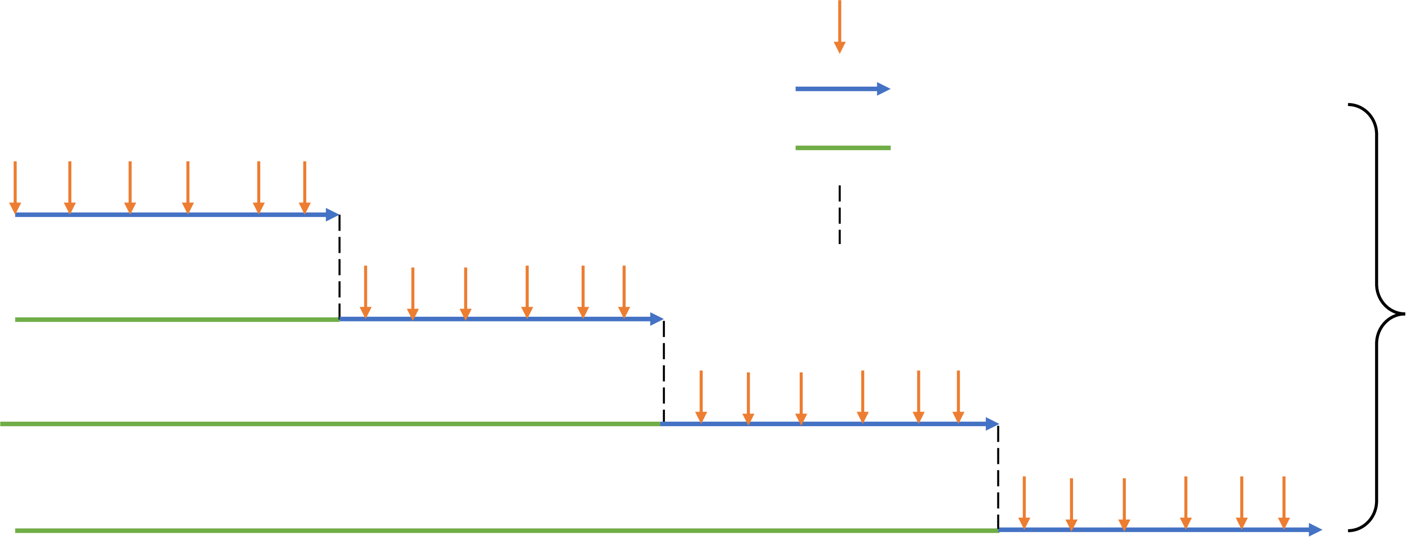
0. 如何维护你的实验仓库
分支名
master
lab-1
lab-2
lab-3
最终状态
实验仓库包
括10个分支， master + lab- 1 到 lab-9 ，每个分支的 README不同，但代码是继承关系
提交新的内容
每次实验的新增代码
继承而来的陈旧代码
git checkout -b做的事情
向线上仓库提交代码的四个基本步骤： 1. 基于vscode在本地完成代码修改或增删 2. gitadd . (把所有修改放到暂存区) 3. git commit -s -m “ 你想记录的提交信息” (把暂存区存入本地仓库) 4. git push (将本地仓库同步到线上) 建议：如果你当天修改了代码，在当天工作结束时git push一次即可 | 分支管理相关： 1. git branch -a (查看分支信息) 2. git checkout 分支名(切换到某个分支) 3. git checkout -b 分支名(基于当前分支创建一个新的分支并切换过去) 当你完成lab-1，开始做lab-2时，你应该在lab-1分支下执行 git checkout -b lab-2

Slide 4
1. 进入main函数
平时编写C语言程序时，容易产生这样的认知：只要定义了main函数，就一定会从它开始执行。
大家是否思考过：为什么？怎么做到的？我们不展开讲，你可以去查查。
很遗憾地告诉你：在编写OS内核这个“不一般”的C语言程序时，这种假设是不成立的。 于是，你遇到了第一个难题：对于OS内核来说，怎么进入一切逻辑的起点main函数呢？
QEMU
(BIOS)
kernel.ld
entry.S
start.c
main.c
未来实验会遇到
M-mode
S-mode
U-mode
具体来说，以QEMU的BIOS启动工作为起点，涉及kernel.ld、entry.S、start.c几个文件的互相配合，我们就能成功进入main函数，同时由M-mode模式切换至S-mode模式。
这边提到的模式是什么？
这个过程涉及RISC-V的三种模式（从左到右权力逐渐缩小）：OS内核启动阶段大部分时候处于M-mode ，进入main函数后切换到S-mode，此后大部分时间都处于S-mode，直到用户态程序的诞生。

Slide 5
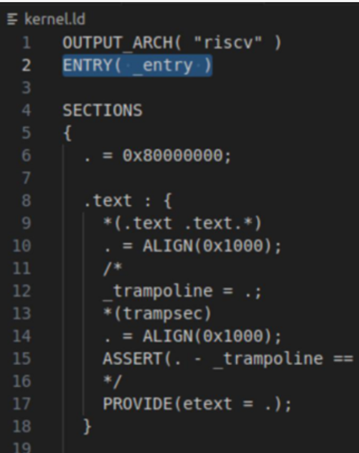
1. 进入main函数
1. QEMU的工作：
先完成BIOS式的启动工作。同时，QEMU会解析内核ELF文件，将内核的代码段和数据段搬运到ELF文件规定的物理内存地址。完成加载后，QEMU会读取ELF头部的入口地址(_entry)，并将CPU的PC指针设置为该地址(本实验中设置为0x80000000)，从而跳转至内核入口。
2. 什么是ELF文件：
ELF（Executable and Linkable Format）是Linux/Unix系统下的 可执行文件、目标文件(.o)、共享库(.so)、核心转储文件的通用格式。
3. kernel.ld的工作：
不是代码，而是一个配置文件，专门给链接器(ld)看的，编译器(GCC)负责把每个.c文件编译成.o目标文件时，并不知道代码最终放到内存的哪个位置，而kernel.ld就是告诉链接器(ld)，把各个代码段、数据段拼起来，最终应该放到内存的哪个位置。链接器就根据这份配置文件，将内核的入口地址(entry)和各个段地址写死，然后生成一个结构清晰的ELF格式文件。

Slide 6
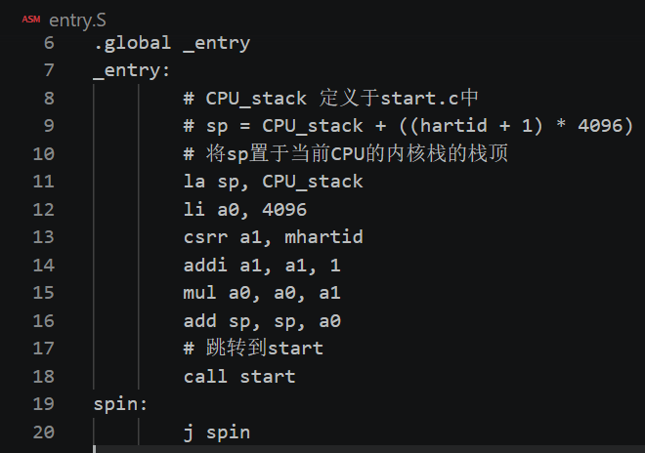
1. 进入main函数
3. entry.S的工作：
是内核启动的第一段汇编代码，将入口地址(_entry)暴露给链接器，匹配kernel.ld中的ENTRY指令。当QEMU跳转到此处时(M-mode)，为函数栈栈顶指针设置合适的值 SP = CPU_statck + (hartid+ 1) * 4KB。设置好sp之后，就可以调用start函数了
4. start.c的工作
前面提到的start函数位于start.c文件中，主要有以下两点工作：
① 负责做一些M-mode寄存器的读写操作;
② 让RISC-V的陷阱机制认为之前的状态是S-mode，然后触发状态迁移并进入main函数(S-mode)
为什么entry.S先设置栈？
因为C函数需要栈来保存：局部变量、返回地址、需要暂存的寄存器等等内容。
M-mode寄存器是什么？为什么start.c需要读写？
M-mode寄存器是只能在机器模式（M-mode）下访问的特殊控制寄存器的总称。RISC-V硬件规定必须通过读写M-mode寄存器告诉CPU，才能从M-mode降下来，完成特权级降级。

Slide 7
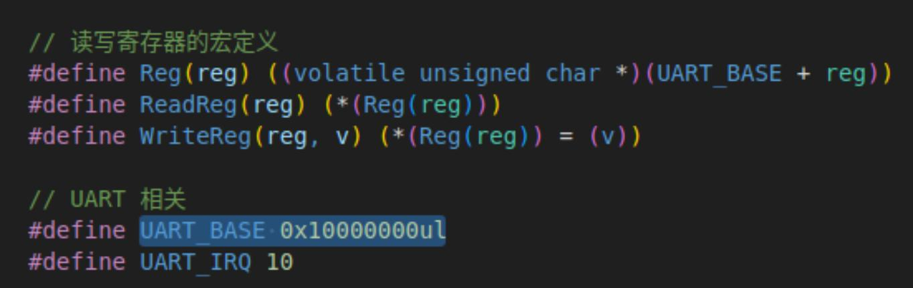
2. 串口与格式化输出
BIOS→_entry→start→main 历经千辛万苦终于进入了main函数后，
很快你就会发现新的问题：我怎么证明我真的进入main函数了呢？
思路1：我用GDB做逐行的执行流追踪！当然可以，但是不直观……
思路2：打印一个经典的“Helloworld! ”呗！怎么做到？
用户的视角是：字符通过键盘输入，屏幕输出
操作系统的视角是：通过串口设备（UART）来读写数据
控制外部设备的程序被称为“驱动程序”，驱动程序是如何工作的呢？
我们知道，可以通过读写设备内部的寄存器来感知和控制设备。
那么驱动程序如何读写设备内部的寄存器呢？
BIOS阶段会感知所有外部设备并将它们的寄存器“映射”到驱动程序可以直接访问的内存空间（MMIO)，对这块内存空间的读写会被转换为对设备寄存器的读写操作。
综上所述，逻辑链条是：驱动程序可以读写内存→某块内存区域与设备寄存器在逻 辑上被绑定→读写操作被传导至设备寄存器，实现设备控制。
UART
reg-1
reg-2
reg-3
普通内存 0x80000000
串口设备内存 0x10000000
MMIO

Slide 8
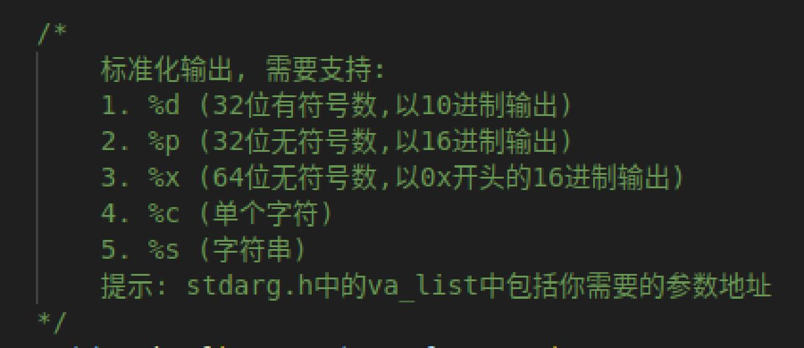
2. 串口与格式化输出
加入UART这种基本的输入输出外设后，OS内核具备了字符级的输入输出能力。
这只是个开始，接下来要基于UART实现格式化输出能力以适应变量输出的需求。 printf函数的特点是可以输出未知的变量，它至少需要支持下面五种类型：
printf的声明没有明确列出传入参数的数量和类型，但是我们知道各个参数是在函数
栈的特定位置连续放置的。因此，我们可以利用stdarg.h的va_list类型来获得各个参数。
之前不是说OS内核不会调用任何外部库吗？如果你仔细了解过stdarg.h，你就会发现
它的本质是对函数栈的指令级读写操作，可以被编译为汇编指令，属于RISC-V体系 结构基本能力的一部分。因此，我们可以安全地使用它而不依赖任何外部环境。

Slide 9
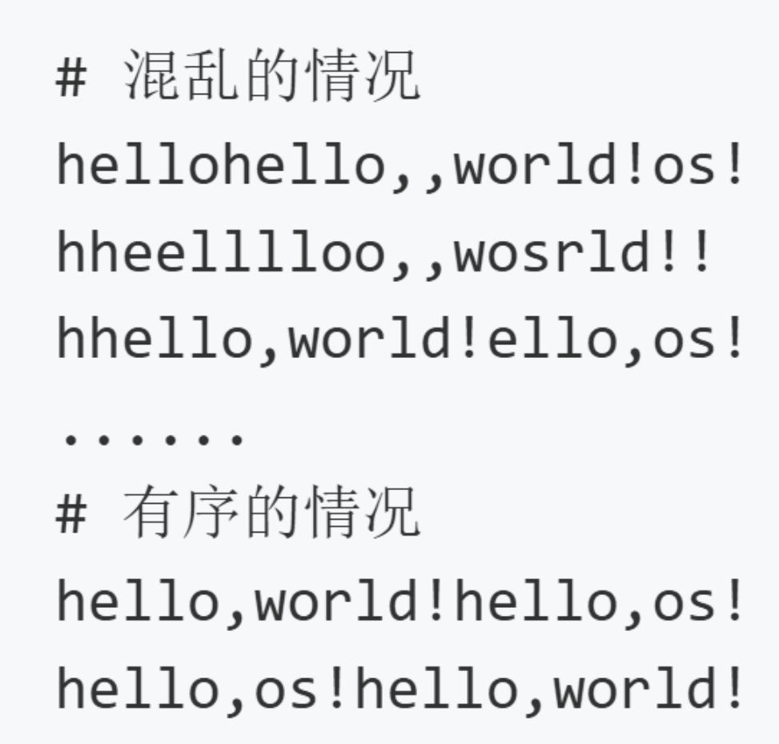


3. 共享资源与自旋锁
正常来说，①进入main函数和②格式化输出都已经实现了，lab-1的任务就完成了。
然而，OS内核需要支持多个CPU并行工作，因此不得不考虑资源共享和竞争的问题。
UART是我们遇到的第一种共享的设备资源，printf则是典型的“占有和使用资源”操作。
观察：printf通常由多个基于UART的字符输出操作构成，而且可以被中断。
例子：CPU-1要执行printf(“Hello,world!”)，CPU-2要执行printf(“Hello, os!”)，竞争共享资源。
UART
CPU-1的printf执行流
H e l l o w o r l d !
H e l l o o s !
? ?
CPU-2的printf执行流
OS内核需要一种同步机制来协调共享资源的有序使用

Slide 10
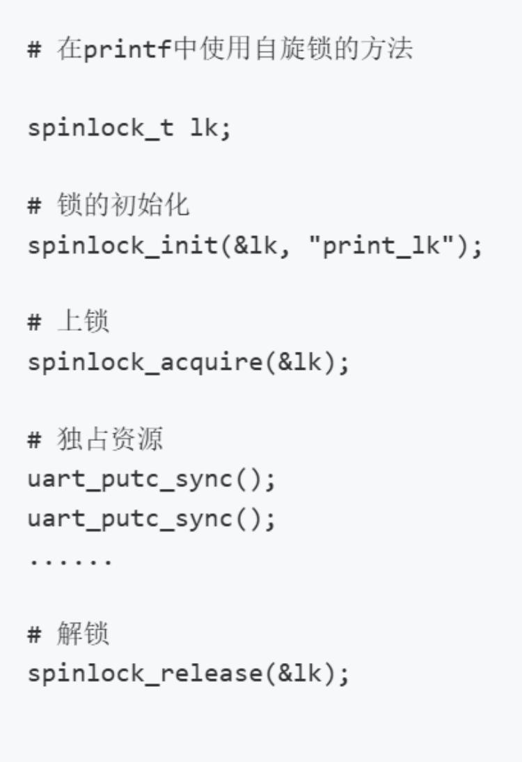
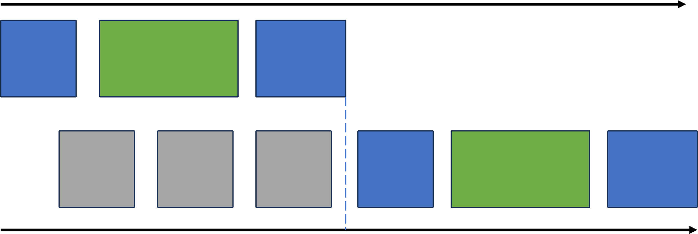
3. 共享资源与自旋锁
生活中也有类似的资源共享：很多人在公共卫生间排队上厕所。
如何保证有序性？进入卫生间的人会把门锁起来保证在一段时间内独占“马桶”这一资源。类似的，OS内核里也需要“锁”来保证CPU中的执行流对某种共享资源的短期独占。
自旋锁是一种最根本最常见的锁，它的可靠性来自“开关中断”和“原子操作”。
引入锁机制后，共享资源的申请、占用、释放以锁作为边界：
CPU-1的printf执行流
输出
Hello,world!
lock
unlock
输出 Hello,os!
lock lock lock
lock
unlock
CPU-2的printf执行流

Slide 11
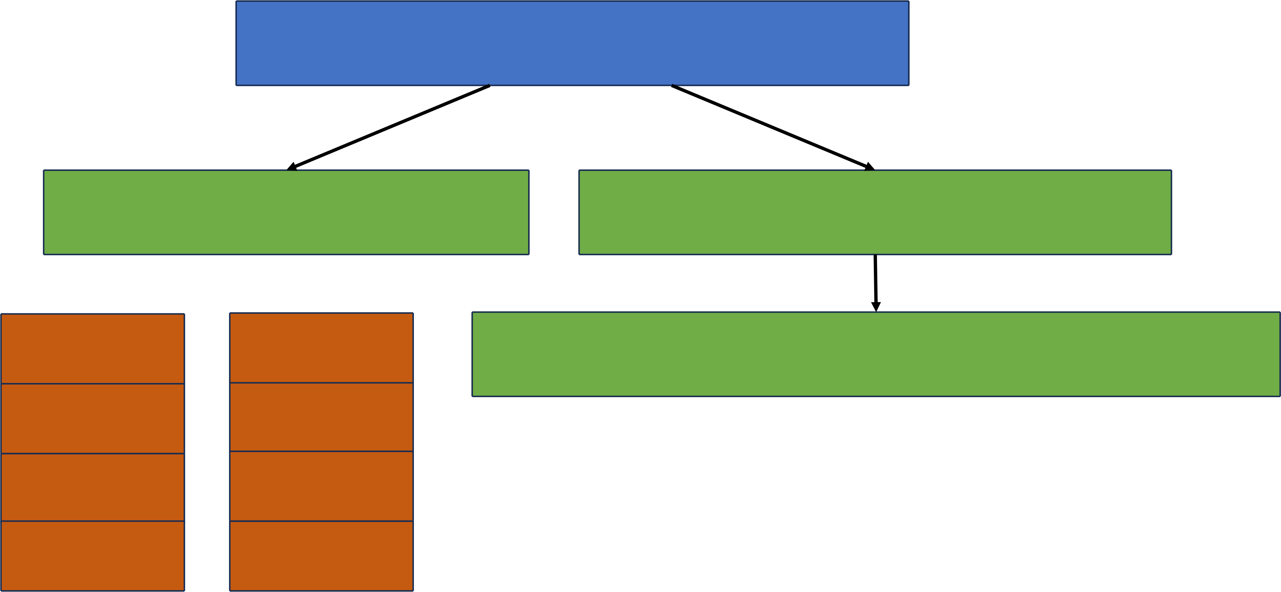


4. 实验小结
核心 目标：机器启动
子任务1：进入main函数 子任务2：通过printf输出信息
printf with spinlock
printf
UART MMIO
逻辑栈-2
main.c
start.c entry.S BIOS
逻辑栈-1
附加任务：通过自旋锁实现UART资源的有序共享
复杂问题一般都可以拆分为简单子问题
OS内核的系统性体现在其较深的逻辑栈
做系统需要“问到底 ”的执着和“逐步理 ”的耐心
如果想要尝试挑战多架构或使用rust详见以下仓库：https://github.com/2018wzh/ecnu-oslab-2026-rs
https://github.com/2018wzh/ecnu-oslab-2026

